Slide 1

CẤU TRÚC DỮ LIỆU VÀ GIẢI THUẬT
ĐỀ TÀI 5: QUẢN LÝ ALBUM ẢNH SỬ DỤNG MẢNG VÀ DANH SÁCH LIÊN KẾT
Nhóm 10:
Hoàng Trung Tiến - 20223818
Vũ Thị Hải Anh - 20223863
Hoàng Đình Vũ - 20224206
Nguyễn Hữu Khanh Tùng - 20224194

Slide 2
GIỚI THIỆU BÀI TOÁN
Input: Ảnh gồm ID, thời gian (năm/tháng/ngày, giờ/phút), size, địa điểm
Output:
- Thêm ảnh
- Tìm kiếm ảnh theo ID, ngày và địa điểm
- Xoá ảnh
- Sửa thông tin ảnh
- Hiển thị tất cả ảnh
- Xoá ảnh trùng lặp
- Khôi phục ảnh
- Xem danh sách ảnh đã xoá
3. Động lực thực hiện bài toán:
Sắp xếp, lưu trữ, quản lý album cá nhân (ảnh) một cách dễ dàng và hiệu quả hơn
4. Các ứng dụng trong thực tế
Quản lý ảnh cá nhân
Quản lý tài nguyên số cho doanh nghiệp
Ứng dụng vào mạng xã hội và nền tảng số
Bảo mật và lưu trữ dữ liệu

Slide 3
II. THÀNH VIÊN NHÓM
Hoàng Trung Tiến - 20223818
- Nhiệm vụ: Thêm, sửa và xóa ảnh
- Đánh giá: Hoàn thành
2. Vũ Thị Hải Anh – 20223863
- Nhiệm vụ: Phát hiện và xóa ảnh trùng lặp, khôi phục ảnh đã xóa, tìm kiếm hình ảnh
- Đánh giá: Hoàn thành
3. Hoàng Đình Vũ - 20224206
- Nhiệm vụ: Tổng hợp và hoàn chỉnh code
- Đánh giá: Hoàn thành
4. Nguyễn Hữu Khanh Tùng - 20224149
- Nhiệm vụ: Lưu ảnh dưới dạng mảng, tìm kiếm ảnh, quản lý thùng rác.
- Đánh giá: Hoàn thành

Slide 4
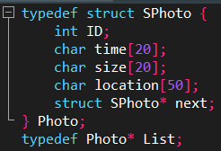
III. PHƯƠNG PHÁP GIẢI QUYẾT: DỮ LIỆU
CẤU TRÚC DANH SÁCH LIÊN KẾT
- Lý do lựa chọn:
+) Cần một cấu trúc dữ liệu linh hoạt để quản lý dữ liệu động, như thêm, xóa hoặc chỉnh sửa thông tin ảnh dễ dàng mà không cần cấp phát lại bộ nhớ.
+) Danh sách liên kết phù hợp khi kích thước dữ liệu không xác định trước và thay đổi thường xuyên.
- Cách khai báo:
Độ lớn
Bộ nhớ của một phần tử Photo = kích thước của các trường dữ liệu + con trỏ next.
ID (int): 4 bytes.
time, size, location (char[]): 20 + 20 + 50 = 90 bytes.
Con trỏ next (struct SPhoto*): 8 bytes (trên hệ thống 64-bit).
Tổng bộ nhớ mỗi nút: 102 bytes.
Độ lớn danh sách: O(n), với n là số lượng ảnh trong danh sách.

Slide 5
III. PHƯƠNG PHÁP GIẢI QUYẾT: DỮ LIỆU
2. Mảng tĩnh (Static Array)
- Lý do lựa chọn:
Mảng tĩnh phù hợp với tập dữ liệu nhỏ, cố định, không thay đổi trong suốt chương trình.
Truy cập nhanh với độ phức tạp O(1).
- Cách khai báo:
- Độ lớn:
Mỗi phần tử là con trỏ (const char*): 8 bytes.
Tổng kích thước của mảng locations: 8×8=648 \times 8 = 648×8=64 bytes.
Tổng kích thước của mảng sizes: 4×8=324 \times 8 = 324×8=32 bytes.
Độ lớn cố định và không thay đổi.

Slide 6
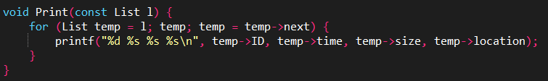
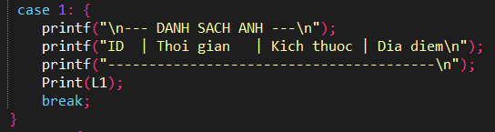
III. PHƯƠNG PHÁP GIẢI QUYẾT: GIẢI THUẬT, PHƯƠNG THỨC
1. Hiển thị danh sách ảnh
Duyệt qua từng nút của danh sách.
In ra các thông tin của ảnh trong mỗi nút.
Notes:
Tùng: biến temp là một con trỏ dùng để duyệt qua từng phần tử (ảnh) trong danh sách liên kết.
List temp = l: Khởi tạo temp trỏ đến phần tử đầu tiên trong danh sách l.
Nếu temp khác NULL, tức là còn phần tử trong danh sách, vòng lặp sẽ tiếp tục.
temp = temp->next: Di chuyển con trỏ temp qua các phần tử tiếp theo
In ra thông tin của ảnh hiện tại mà temp đang trỏ đến.

Slide 7
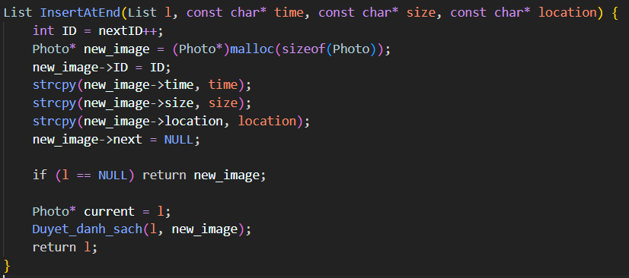
III. PHƯƠNG PHÁP GIẢI QUYẾT: GIẢI THUẬT, PHƯƠNG THỨC
2. Thêm ảnh mới
Thêm ảnh mới vào cuối album.
ID sẽ được tự động thêm, người dùng sẽ nhập thời gian, kích cỡ ảnh và địa điểm chụp ảnh.
Sử dụng phương pháp chèn vào cuối danh sách liên kết.
Notes:
Tiến

Slide 8
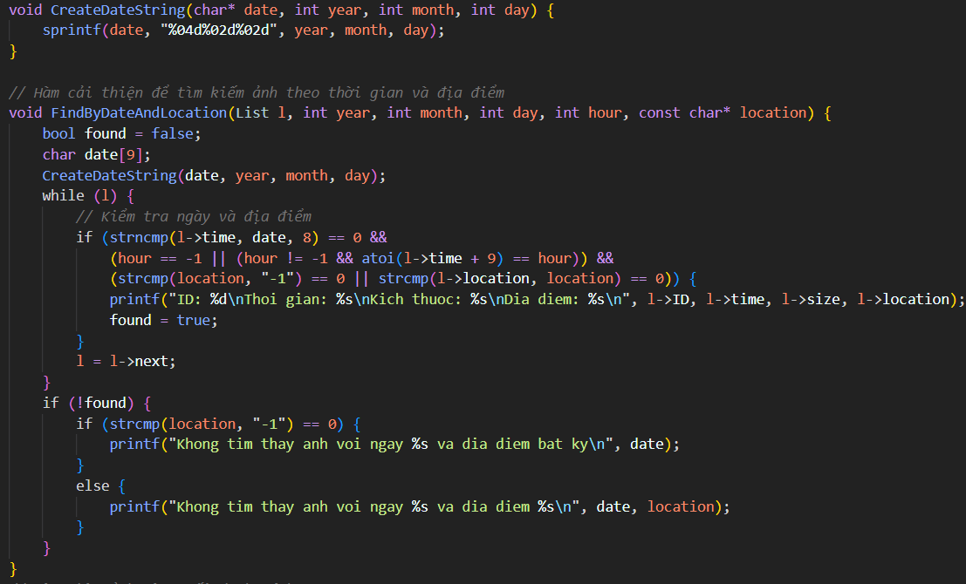
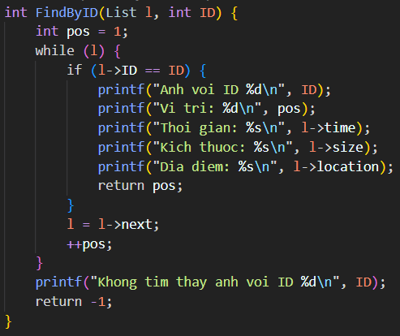
III. PHƯƠNG PHÁP GIẢI QUYẾT: GIẢI THUẬT, PHƯƠNG THỨC
3. Tìm kiếm ảnh
- Tìm kiếm ảnh theo ID
- Tìm kiếm ảnh theo thời gian và địa điểm
Notes:
Biến pos: Dùng để đếm vị trí của ảnh trong danh sách liên kết. Vị trí bắt đầu từ 1
Biến l:Duyệt qua từng phần tử trong danh sách
Khi bắt đầu tìm kiếm, ta chưa tìm thấy bất kỳ ảnh nào, vì vậy giá trị ban đầu của found là false.
Biến date: Biến này lưu chuỗi ngày theo định dạng YYYYMMDD

Slide 9
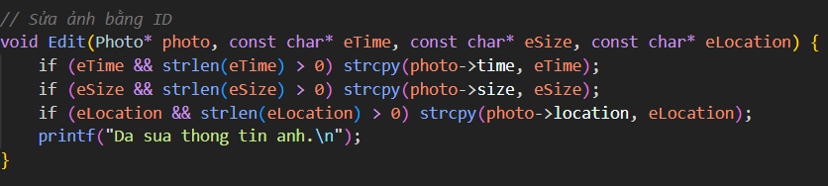
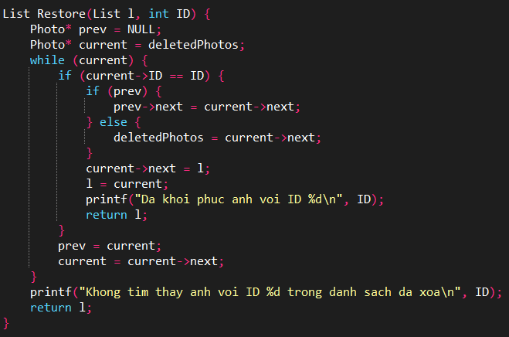
III. PHƯƠNG PHÁP GIẢI QUYẾT: GIẢI THUẬT, PHƯƠNG THỨC
4. Sửa thông tin ảnh
Tìm nút ảnh theo ID.
Cập nhật các thông tin cần sửa
5. Khôi phục ảnh
Tìm ảnh có ID trong danh sách thùng rác
Loại ảnh khỏi thùng rác.
Thêm ảnh vào đầu danh sách chính
Nếu không tìm thấy, in thông báo lỗi.
Notes:
Hải Anh

Slide 10
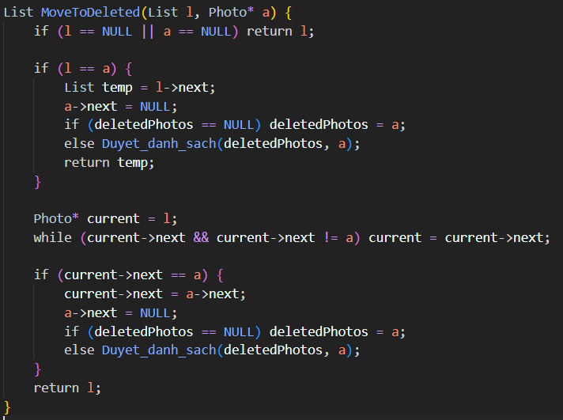
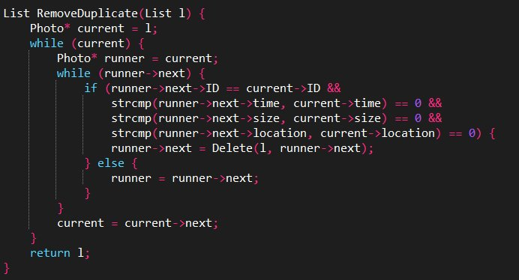
III. PHƯƠNG PHÁP GIẢI QUYẾT: GIẢI THUẬT, PHƯƠNG THỨC
6. Xóa ảnh tùy chọn (cho vào thùng rác) 7. Xóa ảnh trùng lặp
- Loại bỏ các phần tử trùng lặp trong danh sách bằng cách so sánh các trường time, size, và location. Các phần tử trùng lặp sẽ bị xóa và lưu vào danh sách deletedPhotos.
- Ảnh được đưa vào thùng rác sẽ được sắp xếp theo thứ tự: Bị xóa trước sẽ lên trước.
Notes:
Hải Anh

Slide 11
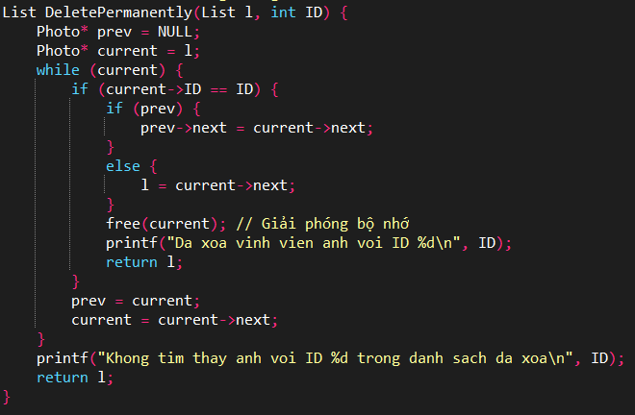
III. PHƯƠNG PHÁP GIẢI QUYẾT: GIẢI THUẬT, PHƯƠNG THỨC
8. Xóa vĩnh viễn hình ảnh
Xóa ảnh trong thùng rác theo ID.
Ảnh khi bị xóa (đưa vào thùng rác) sẽ được lựa chọn bị xóa khỏi thùng rác không.
Nếu bị xóa khỏi thùng rác, ảnh sẽ không thể được khôi phục.
Notes:
Tùng: prev trỏ tới phần tử trước phần tử hiện tại trong danh sách
current trỏ tới phần tử hiện tại trong danh sách
Nếu current->ID == ID (tìm thấy ảnh có ID trùng khớp), thực hiện các bước xóa.
Điều chỉnh con trỏ next của prev để bỏ qua ảnh cần xóa (prev->next = current->next).

Slide 12

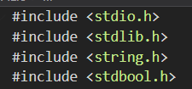
III. PHƯƠNG PHÁP GIẢI QUYẾT: MÔI TRƯỜNG LẬP TRÌNH, THƯ VIỆN
Môi trường lập trình:
- Ngôn ngữ lập trình C
2. Thư viện sử dụng: Thư viện chuẩn của C (C Standard Library):
#include <stdio.h>:
#include <stdlib.h>:
#include <string.h>:
#include <stdbool.h>:
Notes:
Tùng:

Slide 13
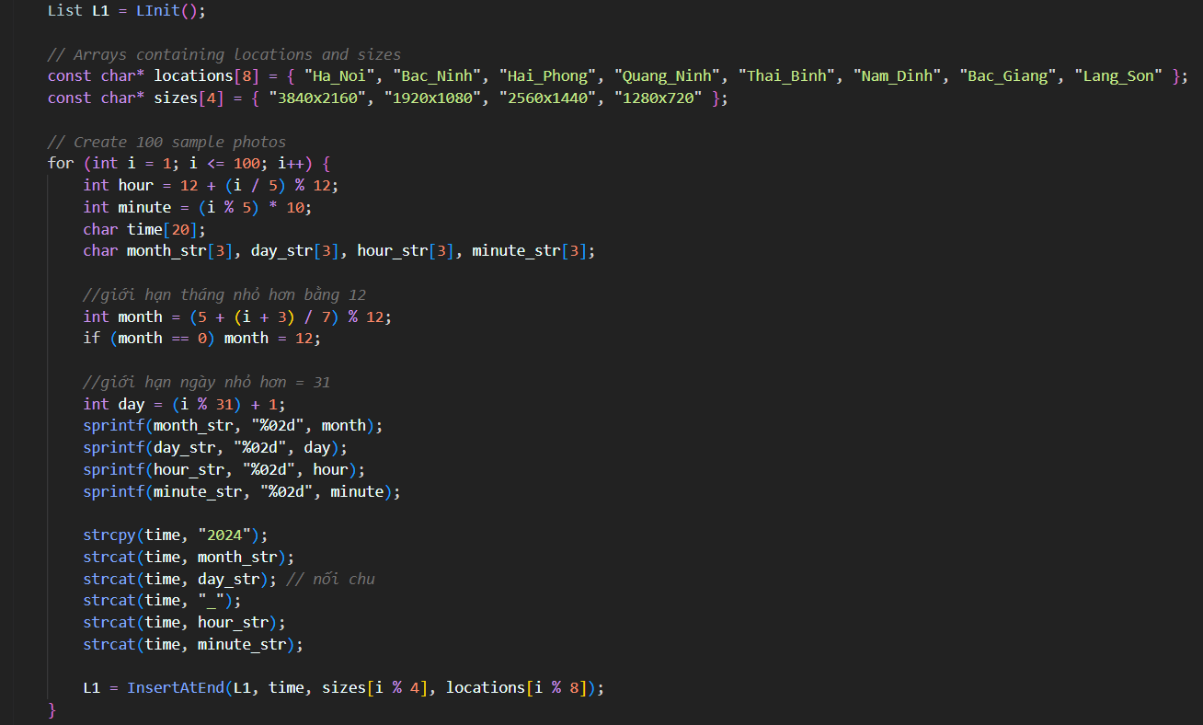
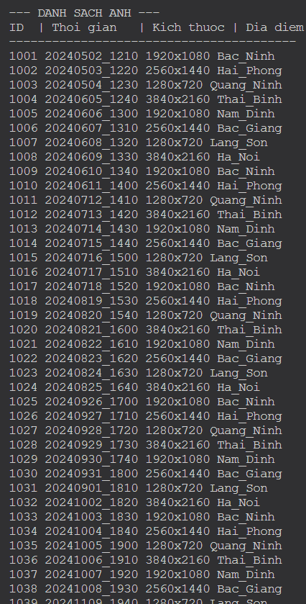
IV. KẾT QUẢ THỰC NGHIỆM: CÁCH XÂY DỰNG BỘ TEST
- Tạo 100 bức ảnh mẫu với thông tin thời gian (theo định dạng năm-tháng-ngày-giờ-phút), kích thước (chọn từ 4 loại) và vị trí (chọn từ 8 địa điểm).
Notes:
Hải Anh

Slide 14
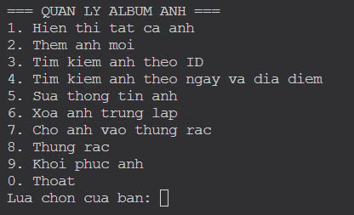
IV. KẾT QUẢ THỰC NGHIỆM: KẾT QUẢ TEST
1. Lệnh hiển thị tất cả ảnh
Menu cho người dùng
Hiển thị danh sách ảnh

Slide 15
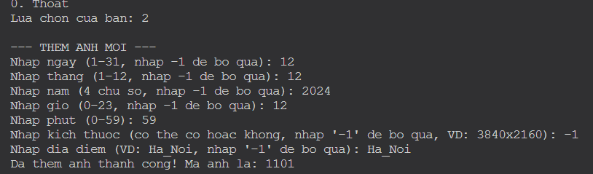
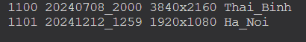
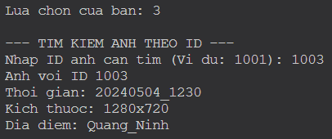
IV. KẾT QUẢ THỰC NGHIỆM: KẾT QUẢ TEST
2. Lệnh thêm ảnh mới
Thêm ảnh vào danh sách, có các thông tin cần điền như trên, ngày thì phải thuộc 0-31, năm có 4 chữ số, giờ 0-24, phút 0-59.
Ví dụ: ảnh với ID 1101 được add thành công vào danh sách.
3. Lệnh tìm kiếm ảnh theo ID
Tìm kiếm ảnh theo ID, nếu tìm thấy sẽ hiện ra thông tin của ảnh.
Nếu không thấy ID sẽ trả kết quả không tìm được.

Slide 16
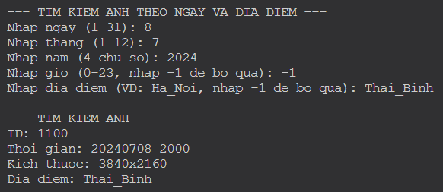
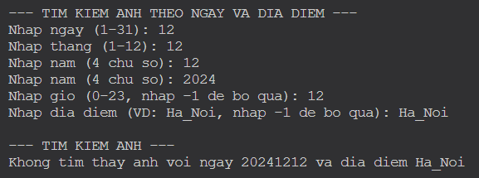
IV. KẾT QUẢ THỰC NGHIỆM: KẾT QUẢ TEST
4. Lệnh tìm kiếm ảnh theo ngày và địa điểm
- Tìm ảnh theo thời gian và địa điểm, nếu không tim thấy thì trả kết quả không thấy, có tìm thấy thì trả ra tất cả các ảnh đúng thông tin nhập vào
Kết quả trả về khi không thấy ảnh
Kết quả trả về khi tìm thấy ảnh

Slide 17
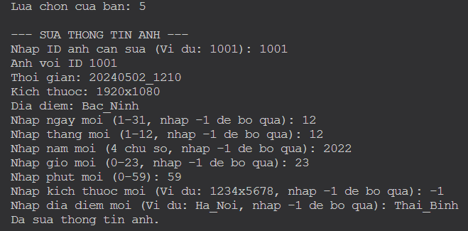
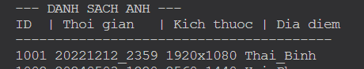
IV. KẾT QUẢ THỰC NGHIỆM: KẾT QUẢ TEST
5. Sửa thông tin ảnh
- Ở các mục, bấm -1 để bỏ qua (không sửa thông tin đó) kết quả ở thông tin cũ và mới trong danh sách (ảnh 2 3)
ảnh được sửa
Thông tin muốn sửa ở ảnh số ID nào đó
Ảnh với mã đã chọn sẽ được sửa thông tin

Slide 18
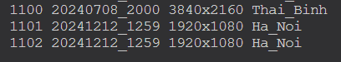
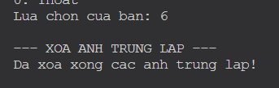
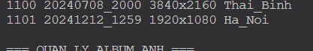
IV. KẾT QUẢ THỰC NGHIỆM: KẾT QUẢ TEST
6. Phát hiện và xóa ảnh trùng lặp
VD: 2 ảnh trùng lặp mã 1101 và 1102
Kết quả ảnh đã xóa trong danh sách (đã xóa)
Thực hiện xóa ảnh trùng lặp

Slide 19
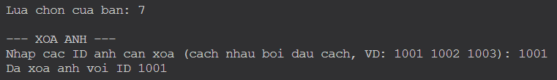
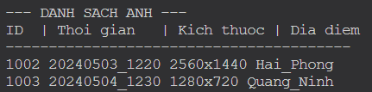
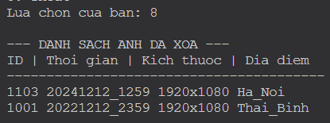
IV. KẾT QUẢ THỰC NGHIỆM: KẾT QUẢ TEST
7. Xóa ảnh (cho vào thùng rác)
- Có thể xóa nhiều ảnh với ID của chúng, bằng cách nhập các ID cách nhau bởi 1 dấu cách.
8. Quản lý thùng rác
Các ảnh đã bị xóa sẽ được hiện theo thứ tự:
Bị xóa trước sẽ lên trước.
Xóa ảnh trong danh sách
Thêm ảnh vào danh sách
Danh sách các ảnh đã xóa

Slide 20
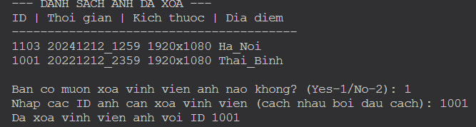
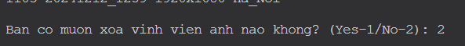
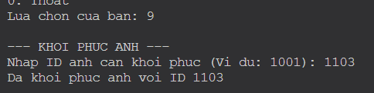
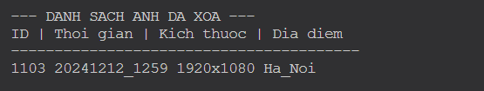
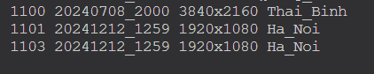
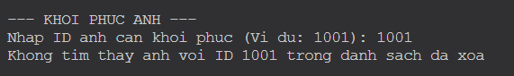
IV. KẾT QUẢ THỰC NGHIỆM: KẾT QUẢ TEST
9. Xóa vĩnh viễn ảnh
- Nhập 1(YES) để nhập ID các ảnh muốn xóa.
Xem thùng rác: ảnh có ID trên không còn.
Ảnh không thể được khôi phục → Thành công
10. Khôi phục ảnh đã xóa
- Chọn không xóa vĩnh viễn trong thùng rác
- Màn hình hiển thị khôi phục thành công
- Ảnh với ID 1103 cũng đã trở lại danh sách.

Slide 21
V. KẾT LUẬN: ĐÁNH GIÁ VỀ MỨC ĐỘ HOÀN THÀNH CHUNG
Tên thành viên | Nhiệm vụ | Đánh giá
Hoàng Trung Tiến | Thêm, sửa và xóa ảnh | Hoàn thành
Vũ Thị Hải Anh | Tìm kiếm ảnh (theo ID), phát hiện, khôi phục ảnh, xóa ảnh trùng lặp | Hoàn thành
Hoàng Đình Vũ | Tổng hợp và hoàn chỉnh code | Hoàn thành
Nguyễn Hữu Khanh Tùng | Xây dựng struct ảnh, Lưu ảnh dưới dạng mảng, tìm kiếm ảnh, quản lý thùng rác. | Hoàn thành
→ KẾT LUẬN: Cả nhóm đã hoàn thành tốt nhiệm vụ được giao.
Notes:
Tùng

Slide 22
V. KẾT LUẬN: KHÓ KHĂN, HẠN CHẾ VÀ CÁCH KHẮC PHỤC, PHÁT TRIỂN
- Khó khăn và hạn chế:
+ Khi mới bắt đầu làm thì chưa thống nhất được ý tưởng.
+ Khi tổng hợp code có gặp lỗi logic, lặp code giữa các thành viên.
+ Code chưa được tối ưu hoàn toàn.
- Cách khắc phục và phát triển:
+ Rèn luyện kỹ năng teamwork
+ Nâng cao kiến thức lập trình: Tìm hiểu công cụ xử lý ảnh như HTML5, CSS, JavaScript (Web) hoặc WinForms, WPF (Windows).
Notes:
Tùng

Slide 23
THANK YOU !

